Slide 1
Мой прадедушка в Великой Отечественной войне
Ленерт Леонид Максимович
Лейтенант
Ленерт Нина Павловна
Рядовой связист
Выполнила:
Ленерт Дарья

Slide 2
На фото надпись: 20 марта 1941 года. Надеть погоны лейтенанта
Мой прадед, Ленерт Леонид Максимович, родился в 1916 году на станции Успенка Иркутской области.
До войны служил на Дальнем Востоке, на границе с Китаем.

Slide 3
Воевал прадед на Волховском фронте в войсках ПВО. Был командиром зенитного расчёта. Зенитчики обеспечивали безопасность наших аэродромов, не раз отражали нападение немецкого десанта.

Slide 4
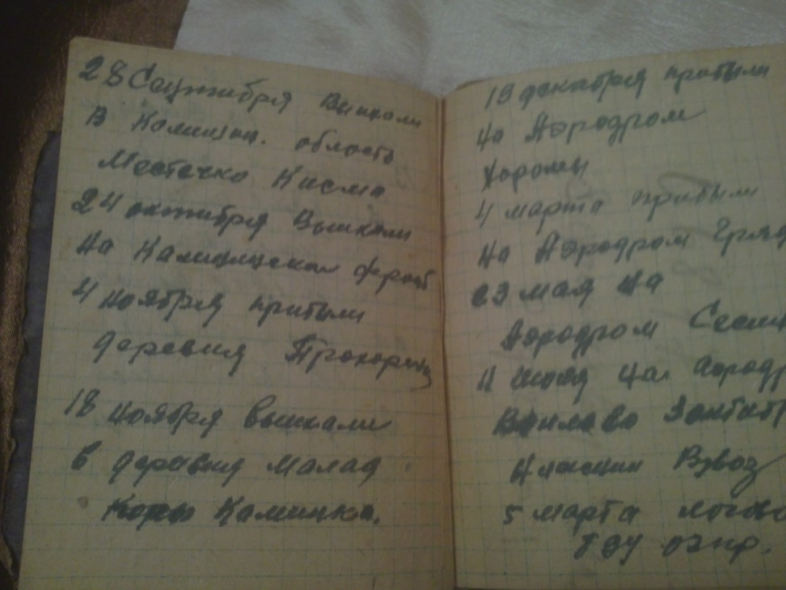
Листая пожелтевшие от времени страницы записной книжки, можно проследить боевой путь прадеда от Ельни до Восточной Пруссии
Запись в книжке: 1января 1942 года выехали на станцию Веребье, 3 января приступили обслу-живать авиацию. 24 июня 1942 года прибыли на аэродром Ветренка, где 12 августа мой взвод сбил немецкий истребитель.

Slide 5
На фото надпись: 20 мая 1945года
Восточная Пруссия

Slide 6
На фото надпись: 17 октября 1940г. Справа на фото Быстрова Нина, ей 17 лет. Это моя прабабушка.

Slide 7
В январе 1942 года была призвана на фронт.
Воевала на Волховском фронте в войсках ПВО телефонисткой в роте связи.

Slide 8
На фото надпись: 2 января 1944 года. Вележ.
Качается рожь несжатая. Нет, это горят не хаты - Шагают бойцы по ней. То юность моя в огне… Шагаем и мы – девчата, Идут по войне девчата, Похожие на парней. Похожие на парней. ( Ю.Друнина )

Slide 9
На фронте и познакомились мои прабабушка и прадедушка. Встреча их произошла на минном поле, куда по ошибке зашла прабабушка.

